Slide 1

TÌM HIỂU ỨNG DỤNG AI TRONG ĐỒ HOẠ MÁY TÍNH 2D

Slide 2
THÀNH VIÊN NHÓM 4
STT | HỌ VÀ TÊN | MSV
1 | Quách Đình Huy Thiện (*) | 20127041
2 | Phùng Nghĩa Phúc | 20127284
3 | Giang Gia Bảo | 20127446

Slide 3

NỘI DUNG
01
PHÂN TÍCH ĐỀ BÀI
02
ĐỘNG LỰC NGHIÊN CỨU
03
PHÁT BIỂU BÀI TOÁN
04
IMAGE-TO-IMAGE TRANSLATION

Slide 4
01
PHÂN TÍCH ĐỀ BÀI
Tìm hiểu ứng dụng AI trong đồ hoạ máy tính 2D

Slide 5
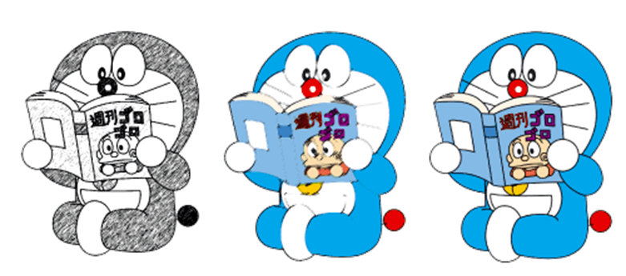

PHÂN TÍCH ĐỀ BÀI
ĐỒ HOẠ MÁY TÍNH 2D
Đồ họa máy tính 2D là thế hệ hình ảnh kỹ thuật số dựa trên máy tính—hầu hết từ các mô hình hai chiều (chẳng hạn như mô hình hình học 2D, văn bản và hình ảnh kỹ thuật số).
Đồ họa máy tính 2D chủ yếu được sử dụng trong các ứng dụng ban đầu được phát triển dựa trên các công nghệ in và vẽ truyền thống, chẳng hạn như kiểu chữ, bản đồ, bản vẽ kỹ thuật, quảng cáo, v.v.

Slide 6
02
ĐỘNG LỰC NGHIÊN CỨU

Slide 7
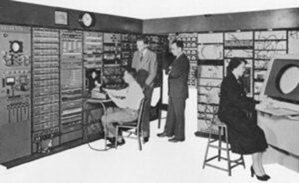
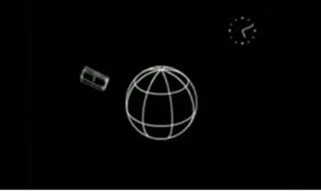
ĐỘNG LỰC NGHIÊN CỨU
1. KHOA HỌC
1950s, đồ hoạ máy tính những năm 1950, dựa trên các thiết bị đồ hoạ vectơ
Sự phát triển của đồ họa máy tính bắt đầu vào đầu những năm 1950, khi các dự án như Whirlwind và Sage phát triển Cathode Ray Tube được sử dụng để hiển thị đồ họa trực quan và bút dạ quang được sử dụng làm thiết bị đầu vào để viết lên bảng.
Sau đó, nhiều tiến bộ đã được thực hiện trong cùng một thập kỷ như sự phát triển của máy tính TX2 cùng với phần mềm sketchpad giúp vẽ các hình cơ bản trên màn hình bằng bút dạ quang và lưu lại để sử dụng trong tương lai.
Năm 1963, E.E. Zajac, thuộc Phòng thí nghiệm Điện thoại Bell đã tạo ra một bộ phim sử dụng hình ảnh động và đồ họa có thể hiển thị chuyển động của các vệ tinh và sự thay đổi độ cao của chúng quanh quỹ đạo Trái đất .

Slide 8
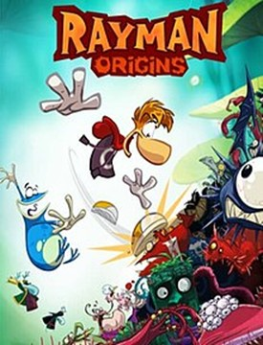
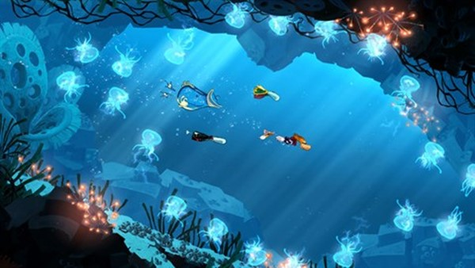
ĐỘNG LỰC NGHIÊN CỨU
1. KHOA HỌC
Ngày nay, nhờ tiến bộ vào công nghệ ngày càng xuất hiện nhiều game, hình ảnh hay những bộ phim 2D cực kỳ xuất sắc và nổi tiếng như phim doraemon, game: rayman origins.

Slide 9
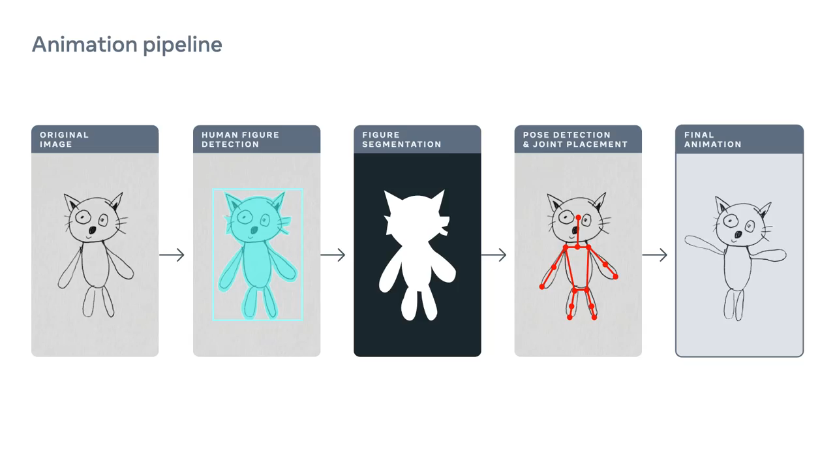
ĐỘNG LỰC NGHIÊN CỨU
Tạo ra các hoạt ảnh
Ứng dụng trong các ngành công nghiệp như: hoạt hình, game,…
Tạo tập ảnh để giúp máy học
2. Ứng dụng thực tiễn
Khôi phục và nâng cao hình ảnh
Nhận dạng đối tượng trong ảnh
Tự động tô màu ảnh
Nhận dạng và chú thích hình ảnh

Slide 10
03
PHÁT BIỂU BÀI TOÁN

Slide 11

PHÁT BIỂU BÀI TOÁN
Thách thức
Tài liệu tham khảo cần nhiều thời gian nghiên cứu
Kết quả cho ra đôi khi chưa được chính xác 100%
OPENAI
OPENAI
Xử lý các tập dữ liệu lớn và phức tạp.
Công nghệ ngày càng phát triển nên việc bắt kịp công nghệ cần phải nhanh chóng.

Slide 12
PHÁT BIỂU BÀI TOÁN
INPUT
OUTPUT
Các thuật toán nhận dạng hình ảnh do AI hỗ trợ có thể được sử dụng để phân tích và giải thích hình ảnh và đồ họa.
Các thuật toán tạo hình ảnh do AI cung cấp có thể được sử dụng để tạo hình ảnh hoặc đồ họa mới dựa trên dữ liệu hoặc tham số đầu vào.
Các thuật toán xử lý ngôn ngữ tự nhiên do AI cung cấp có thể được sử dụng để diễn giải và hiểu văn bản nhập vào.
Các thuật toán xử lý hình ảnh do AI cung cấp có thể được sử dụng để tự động sửa đổi hoặc nâng cao hình ảnh hoặc đồ họa hiện có.
Các thuật toán chú thích hình ảnh do AI hỗ trợ có thể được sử dụng để tự động gắn nhãn hoặc phân loại hình ảnh hoặc đồ họa.

Slide 13
PHÁT BIỂU BÀI TOÁN
Framework
Machine learning frameworks: có thể được sử dụng để phát triển và áp dụng các mô hình AI cho các tác vụ như nhận dạng hình ảnh, tạo hình ảnh và xử lý hình ảnh trong đồ hoạ máy tính 2D
Computer vision frameworks: được sử dụng để phát triển các mô hình AI như phát triển đối tượng, phân đoạn hình ảnh và hiểu cảnh trong đồ hoạ máy tính 2D
Natural language processing frameworks: Nhận dạng văn bản, dịch thuật và tạo ngôn ngữ trong đồ hoạ máy tính 2D
Game AI frameworks: Tìm đường, ra quyết định và lập mô hình đối thủ.

Slide 14
04
IMAGE-TO-IMAGE TRANSLATION

Slide 15
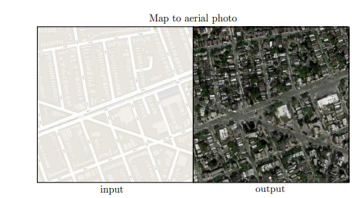
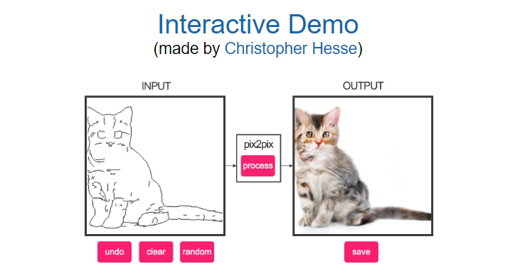
IMAGE-TO-IMAGE TRANSLATION
Image to image translation là ứng dụng thuật toán AI dịch một hình ảnh từ một miền sang một miền khác: Ví dụ: bản phác thảo sang ảnh
The Title

Slide 16
IMAGE-TO-IMAGE TRANSLATION
1. Quá trình phát triển
1. Thu thập và tiền xử lý dữ liệu: Thu thập tập dữ liệu hình ảnh trong miền nguồn và miền đích.
2. Thiết kế kiến trúc mô hình: Thiết kế kiến trúc của mạng bộ tạo và bộ phân biệt.
3. Huấn luyện mô hình: Sau khi kiến trúc mô hình được thiết kế, mô hình được huấn luyện bằng tập dữ liệu đã thu thập.
4. Đánh giá mô hình: Sau khi huấn luyện mô hình, điều quan trọng là đánh giá hiệu suất của nó trên tập dữ liệu riêng biệt để đảm bảo rằng nó có thể khái quát hóa thành dữ liệu mới.
5. Tinh chỉnh mô hình: Nếu hiệu suất của mô hình không đạt yêu cầu, cần phải tinh chỉnh mô hình bằng cách điều chỉnh kiến trúc, quy trình đào tạo hoặc tập dữ liệu.
6. Triển khai mô hình: Khi mô hình hoạt động tốt, triển khai trong môi trường sản xuất để thực hiện các bản dịch theo yêu cầu.
The Title

Slide 17
IMAGE-TO-IMAGE TRANSLATION
2. Ưu và nhược điểm
 | Image-to-image translation
Ưu điểm | Tiết kiệm thời gian và tài nguyên so với việc chuyển đổi hình ảnh từ miền này sang miền khác theo cách thủ công.
 | Tạo ra các bản dịch hình ảnh chất lượng cao khó hoặc không thể thực hiện được theo cách thủ công.
 | Dịch được số lượng lớn hình ảnh một cách nhanh chóng và hiệu quả.
Nhược điểm | Yêu cầu tập dữ liệu lớn gồm các hình ảnh ở cả miền nguồn và miền đích để đào tạo mô hình AI, điều này có thể tốn nhiều thời gian và chi phí
 | Hình ảnh được dịch không phải lúc nào cũng có chất lượng cao hoặc có thể không đáp ứng các thông số kỹ thuật mong muốn.
 | Không phù hợp với các bản dịch đòi hỏi tính sáng tạo hoặc kỹ năng nghệ thuật cao.
The Title

Slide 18
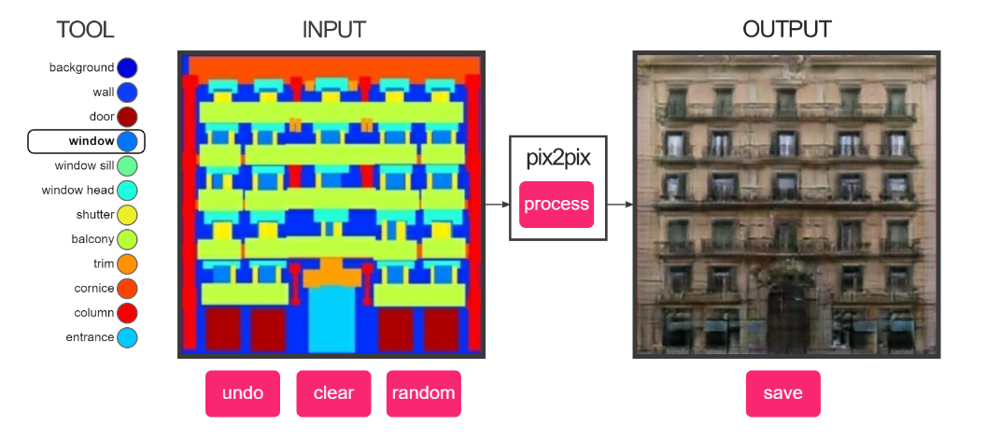
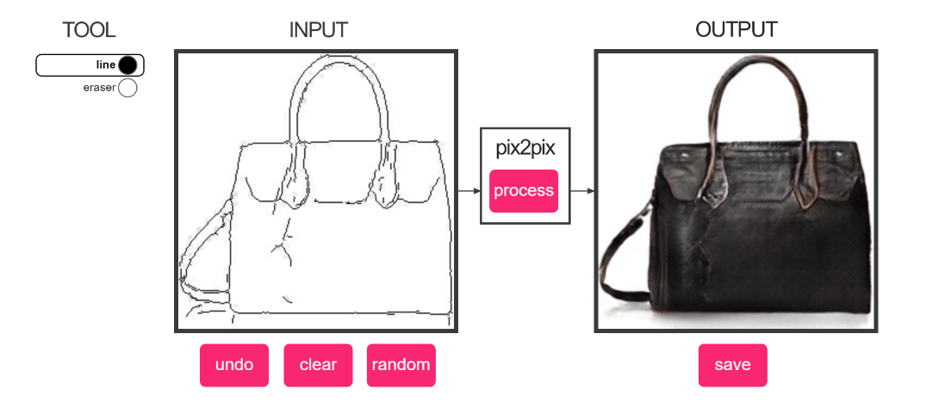
IMAGE-TO-IMAGE TRANSLATION
3. Giải pháp tiên tiến: pix2pix
pix2pix sử dụng conditional generative adversarial network (cGAN) để tìm hiểu ánh xạ từ hình ảnh đầu vào sang hình ảnh đầu ra.
Mô hình pix2pixx bao gồm a generator network and a discriminator network.
The Title

Slide 19
THANKS FOR WATCHING!
DO YOU HAVE ANY QUESTIONS?

